Slide 1
Exploitation des résultats des tests de positionnement
Rentrée 2022
CAP – Seconde Baccalauréat Professionnel
Mercredi 5 octobre 2022 - webinaire

Slide 2
Sommaire
Les évaluations nationales
1. Objectifs des tests
2. Restitution des tests
3. Lecture, analyse et interprétation des tests
4. Remédiations
5. Pour aller plus loin

Slide 3
1. Objectifs des tests

Slide 4
1. Objectifs des tests de positionnement
Les évaluations nationales
Évaluer essentiellement les compétences de lecture et de compréhension :
  identification de mots écrits
  compréhension qui relève de processus généraux non spécifiques à la lecture
  Permettre d’identifier l’origine des difficultés en lecture-compréhension.
Notes:
RAPPEL : Double objectif des Tests de positionnement : évaluer les compétences de lecture et de compréhension et optimiser l’accompagnement des élèves
* Concernant l’évaluation des compétences de lecture et de compréhension :
-> il s’agit de tester pour identifier l’origine des difficultés en lecture-compréhension
-> ces tests permettent d’envisager les deux composantes de l'acte de lire qui relèvent de processus fondamentaux et transversaux :
D’une part, l'identification de mots écrits qui est spécifique à la lecture ;
D’autre part, la compréhension qui relève de processus généraux non spécifiques à la lecture → évaluée grâce au test de compréhension de l’oral.

Slide 5
1. Objectifs des tests de positionnement
Les évaluations nationales
  Optimiser la mise en place de l’accompagnement des élèves (prendre appui sur les résultats des tests, les observations et évaluations faites en classe et l’examen du LSU).
  Moyens mis à disposition ?
  La consolidation des acquis
  L’Accompagnement Personnalisé
Notes:
* Concernant l’optimisation de la mise en place de l’accompagnement :
- l’exploitation des tests doit permettre un accompagnement plus individualisé des élèves en difficulté.
- Mais aussi permettre de poser un diagnostic affiné du niveau de maîtrise des élèves en réussite ainsi qu’une approche globale de la classe.
et ainsi rendre possible la constitution de groupes de besoin
Les tests de positionnement sont donc un bon moyen de mettre en œuvre la différentiation.
Pour mémoire, pour optimiser la mise en place de l’accompagnement des élèves, il convient de prendre appui sur les résultats des tests, mais aussi des observations et évaluations réalisées en classe depuis le début de l’année auxquelles on peut ajouter l’examen du LSU (Livret Scolaire Unique du CP à la 3ème ).
La mise en place de l’accompagnement peut recouvrir plusieurs formes et doit servir l’ensemble de l’équipe pédagogique (l’analyse des tests doit être réalisée par l’ensemble de l’équipe pour pouvoir cerner au mieux les besoins des élèves en croisant résultats des tests-observation-LSU) :
-> la consolidation des acquis en 2nde est basée sur les fondamentaux, en l’occurrence le français, ici),
-> l’Accompagnement Personnalisé repose davantage sur de la remédiation, mais pas seulement.

Slide 6
2. Restitution des tests

Slide 7
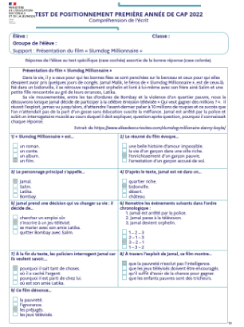
2. Restitution des tests : un seul et même principe
Les évaluations nationales
Mise à disposition rapide des résultats.
Deux fiches d’évaluation individuelles :
  Une fiche de positionnement individuel
  Une fiche de restitution des réponses au test spécifique portant sur la compréhension des écrits.
Des restitutions au niveau de la classe
Notes:
Mise à disposition rapide des tests dès lors que la passation des tests de Mathématiques et Français ont eu lieu pour une même classe.
/!\ après le 25 novembre, il sera impossible de récupérer les résultats des tests.
UN SEUL ET MEME PRINCIPE DE RESTITUTION QUEL QUE SOIT LE NIVEAU TESTÉ : CAP et BACCALAURÉAT PROFESSIONNEL
Deux fiches d’évaluation individuelle:
Une fiche de positionnement individuel présentant de manière synthétique les niveaux de compétences acquis, à destination des élèves et de leur famille, mais aussi des enseignants ;
Une fiche de restitution des réponses au test spécifique portant sur la compréhension des écrits. Cette fiche permet un accès aux réponses des élèves pour tous les items. Elle est à destination des enseignants.
Des restitutions au niveau de la classe, essentiellement à destination des équipes pédagogiques afin de définir des groupes de besoin et d’accompagnement personnalisé.

Slide 8
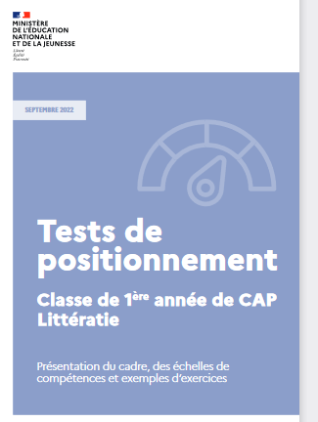
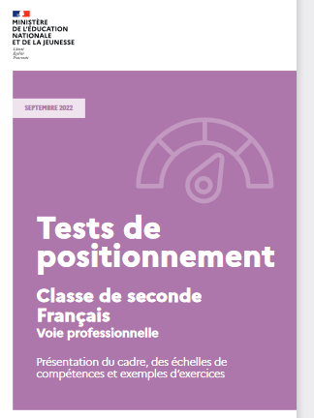
Ressources pour analyser finement les résultats
Cf. plus particulièrement
les points suivants de la table des matières :
4 et 5. Descriptif général
6. Restitution
7. Compréhension de l’écrit (test spécifique)
8. Compréhension de l’oral
9. Compréhension du fonctionnement de la langue
11.1. Notice du test spécifique et retranscription des support
Cf. plus particulièrement
les points suivants de la table des matières :
3. Restitutions
4. Compréhension de l’écrit (test spécifique)
5. Compréhension de l’oral
6. Exercices complémentaires Maîtrise de la Langue
7.1 Notice du test spécifique
https://eduscol.education.fr/document/41992/download
https://eduscol.education.fr/document/41986/download
Notes:
Quels outils sont à disposition des enseignants pour lire, analyser et interpréter les résultats des tests de positionnement afin de les exploiter au mieux ?
- les guides élaborés pour chaque niveau dans lesquels on retrouve une présentation du cadre, une présentation des échelles de compétences et des exemples d’exercices.
Pour chaque guide, nous avons pris le soin sur cette diapositive de mettre en exergue les points auxquels vous rapporter dans le cadre de l’exploitation des tests, afin de vous faciliter la lecture du guide.

Slide 9
3. Lecture, analyse et interprétation des tests
CAP

Slide 10
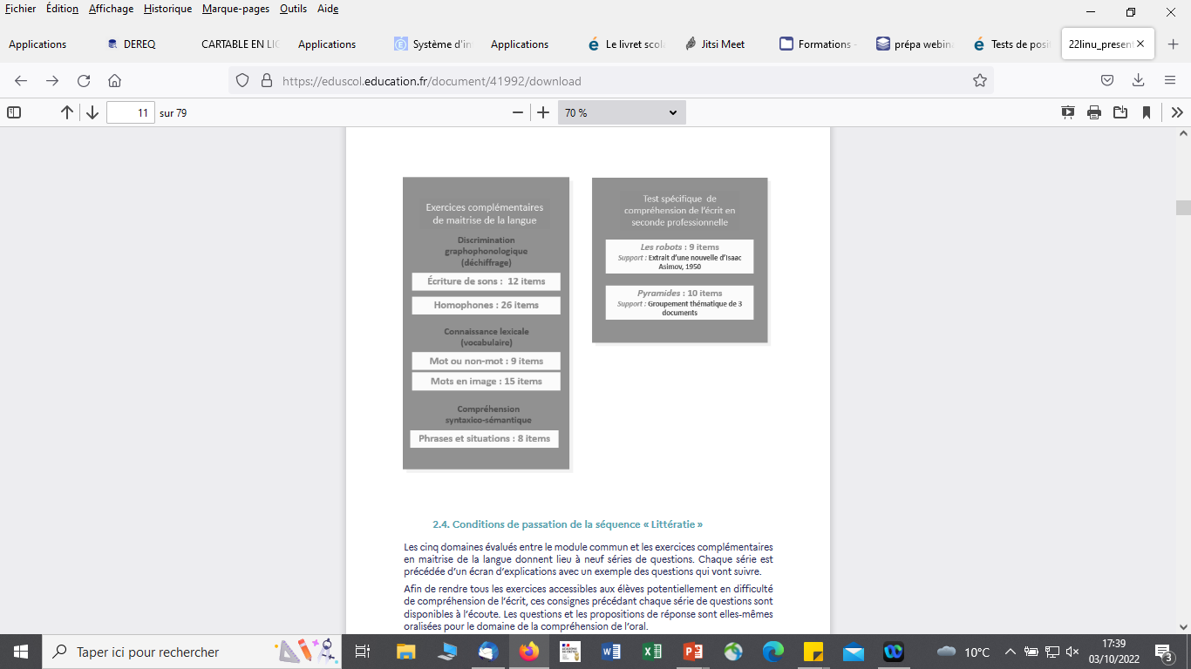
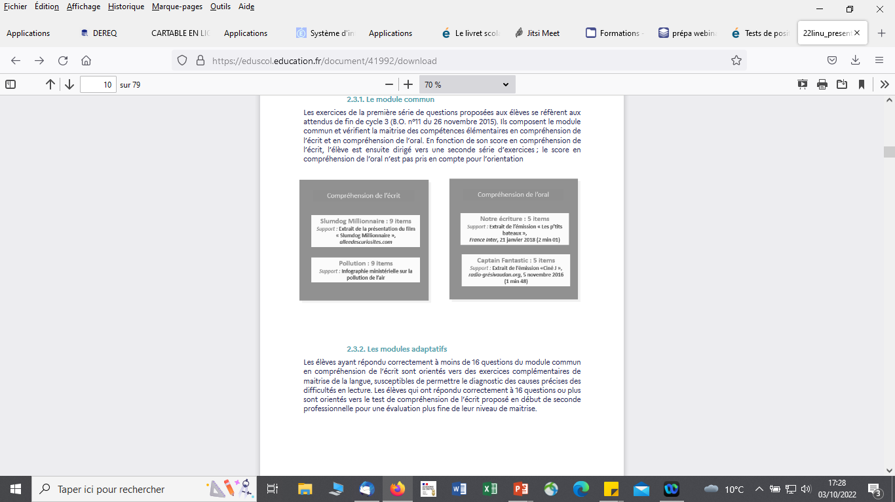
En
3. Lecture, analyse et interprétation des tests
  Première année de CAP : squelette du test de Littératie.
Seconde série d’exercices
MODULE ADAPTATIF .
Première série d’exercices
MODULE COMMUN.
Notes:
Concernant le CAP : nous sommes sur un test de Littératie, laquelle se définit comme l’aptitude à lire, à comprendre et à utiliser l’information écrite dans la vie courante.
Les exercices proposés dans le test de positionnement de CAP doivent permettre de vérifier la capacité que les élèves ont à comprendre et à utiliser l’information écrite dans la vie courante, à la maison, en milieu professionnel et dans le contexte scolaire en vue d’atteindre des buts personnels et d'étendre ses connaissances et ses capacités.
Squelette du test :
2 grands types d’exercice :
Une 1ère série avec un module commun qui regroupe compétences de l’écrit et compétences de l’oral
Une 2nde série avec un module adaptatif en fonction du score obtenu par l’élève uniquement dans le cadre des exercices liés aux compétences de l’écrit.
En fonction du score, l’élève sera redirigé vers des exercices complémentaires de Maîtrise de la Langue ou bien vers le test spécifique de 2nde baccalauréat professionnel

Slide 11
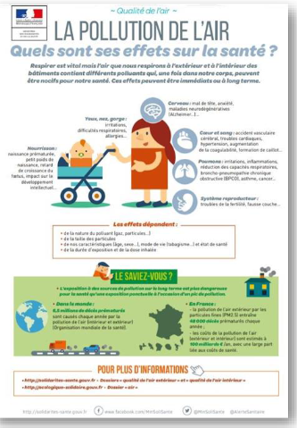
Positionnement en compréhension de l’écrit
Présentation des supports
Les évaluations nationales
Premier support : présentation du film « Slumdog Millionnaire ».
Extrait d’un article, paru sur internet ;
170 mots; syntaxe simple et vocabulaire courant ;
tient sur une page de liseuse ;
Le thème de l’enfance et de l’injustice.
Second support : infographie ministérielle sur
la pollution de l’air.
Support tiré de la vie courante susceptible d’être lu par tout citoyen ;
Mise en page structurée des informations : 4 rubriques
précédées d’une introduction ;
Pas de difficultés syntaxiques particulières.
Notes:
2 supports :
Un support textuel : présentation du film « slumdog millionnaire » : pas de difficultés particulières pour ce texte (court, syntaxe facile, lexique courant)
Un support documentaire : une infographie. Tiré de la vie courante, susceptible d’être lu par tous, informations structurées pour faciliter la lecture, pas de difficultés particulières

Slide 12
Positionnement en compréhension de l’écrit
Présentation des 3 compétences évaluées
Prélèvement d’informations explicites
Réalisation d’inférences locales
Compréhension globale
Pour le support textuel (Cf. 4.4.1 pour analyse des questions)
9 questions , 2 domaines de compétences évalués :
  prélèvement d’information explicite (5 items) ;
  compréhension du sens global et l’identification de la visée (4 items).
  Pour le support documentaire (Cf. 4.4.2 pour analyse des questions)
  9 questions, 3 domaines de compétences évaluées :
  prélèvement d’information explicite (5 items) ;
  compréhension du sens global (2 items) ;
  inférence par la mise en relation d’éléments graphiques et textuels (2 items) .
Notes:
Quelles compétences sont évaluées sur le support textuel ? (Cf. 4.4.1 pour analyse des questions)
1er point : Le questionnement suit l’ordre du texte.
2ème point : 9 questions répartie entre les 2 domaines de compétences :
prélèvement d’information explicite (5 items) ;
compréhension du sens global et l’identification de la visée (4 items).
Quelles compétences sont évaluées sur le support documentaire (Cf. 4.4.2 pour analyse des questions)
les différentes composantes du support sont interrogées et évaluent la capacité de l’élève :
À comprendre la composition du document et le contenu de chaque rubrique,
À mettre en relation texte et image.
Répartition équilibrée entre les 3 domaines de compétences évaluées :
prélèvement d’information explicite (5 items) ;
compréhension du sens global (2 items) ;
inférence par la mise en relation d’éléments graphiques et textuels (2 items) .
En tout sur 18 questions :
- 10 -> prélèvement d’informations explicites ;
- 6 -> compréhension du sens global et l’identification de la visée ;
- 2 -> la réalisation d’inférences.

Slide 13
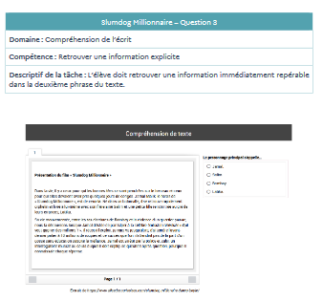
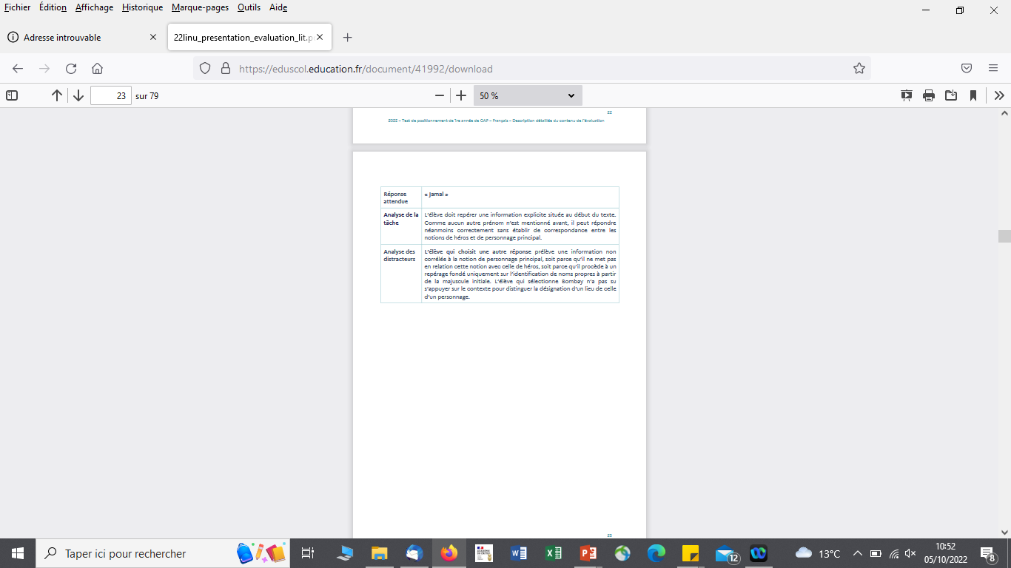
Exemple d’analyse d’item du test spécifique
https://eduscol.education.fr/document/11441/download
Notes:
Pour les tests spécifiques et cela est valable pour les tests de CAP et ceux de baccalauréat professionnel, l’analyse des distracteurs est importante.
Pourquoi analyser les distracteurs ?
Les distracteurs permettent de pointer les éléments qui ont pu détourner l'attention de l’élève.
L’analyse qui en est faite va vous aider à comprendre les raisons qui ont pu pousser l’élève à faire sa proposition.
et vous permettre d’envisager des pistes de remédiation.

Slide 14
Positionnement en compréhension de l’oral
Présentation des supports et des 2 compétences évaluées
Mémoriser une information explicite littérale
Comprendre le sens global et identifier la visée
Caractéristiques des supports et compétences évaluées (Cf. 5.3 pour analyse des questions)
2 Extraits d’une émission de radio ;
2 minutes maximum ;
Syntaxe simple et vocabulaire courant ;
Diction bien articulée de vitesse moyenne.
2 séries de 5 questions
Notes:
Caractéristiques des supports et compétences évaluées (Cf. 5.3 pour analyse des questions)
2 Extraits d’une émission de radio ;
2 minutes maximum ;
Syntaxe simple et vocabulaire courant ;
Diction bien articulée de vitesse moyenne.
2 séries de 5 questions

Slide 15
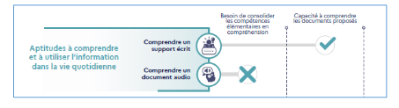
Restitution (extrait)
fiche positionnement
compréhension de l’écrit et compréhension de l’oral
Les évaluations nationales
Groupe « à besoins de consolidation des compétences élémentaires en compréhension »
-> nécessité d’accompagnement ciblé ( Cf. 4.3.2)
Groupe « capacité à comprendre les documents proposés » – Cf. 4.3.2)
Notes:
Fiche qui détermine 2 groupes de besoin :
Groupe « à besoins de consolidation des compétences élémentaires en compréhension »
-> nécessité d’accompagnement ciblé ( Cf. 4.3.2)
Groupe « capacité à comprendre les documents proposés » – Cf. 4.3.2)

Slide 16
=>
Groupe « à besoins de consolidation des compétences
élémentaires en compréhension »
Élèves capables de :
prélever des informations explicites
rechercher dans le support les mots clés
La tâche cognitive est allégée
Mais en difficultés pour :
Prélever de l’information secondaire,
Mettre en œuvre un processus cognitif plus complexe.
Notes:
Groupe « à besoins de consolidation des compétences élémentaires en compréhension »
Élèves capables de :
- prélever des informations explicites repérables immédiatement dans des supports qui ne posent aucune difficulté
syntaxique et lexicale.
rechercher dans le support les mots qui figurent dans les questions et/ou propositions de réponse.
=> La tâche cognitive est allégée car le support textuel est bref et les questions sur l’infographie indiquent aux élèves à quelle partie se référer
pour répondre.
Élèves en difficultés pour :
un prélèvement d’information moins immédiat (reformulation de l’information, information non saillante),
un processus cognitif à mettre en œuvre plus complexe et demandant un raisonnement.
Les tâches faisant appel au sens global sont hors de portée tout comme celles qui demandent d’intégrer plusieurs informations.

Slide 17
=>
Groupe « capacité à comprendre les documents proposés »
Avec le support textuel, élèves capables de :
- prélever des informations explicites ;
- mettre en relation des informations proches les unes des autres ;
- déterminer la visée du support en s’appuyant sur leur compréhension
globale.
Avec le support documentaire mêlant texte et images, élèves
capables de :
localiser l’information ;
prélever des informations qui ne sont pas mises en exergue ;
- comprendre la cohérence de chaque partie du document.
Notes:
Groupe « capacité à comprendre les documents proposés »
Avec le support textuel, les élèves sont capables de :
- prélever des informations explicites ;
- mettre en relation des informations proches les unes des autres ;
- déterminer la visée du support en s’appuyant sur leur compréhension
globale.
Avec le support documentaire mêlant texte et images, les élèves sont
capables de :
localiser l’information ;
prélever des informations qui ne sont pas mises en exergue ;
- comprendre la cohérence de chaque partie du document.

Slide 18
Exercices complémentaires en maîtrise de la langue
Présentation des supports et
des compétences évaluées
Évaluer la capacité de l’élève à mettre en relation l’écriture et la prononciation d’un ensemble de lettres ou d’un mot.
Evaluer l’ampleur et la précision du bagage lexical de l’élève.
Évaluer la capacité à comprendre des énoncés courts dont la signification est liée à une structure syntaxique particulière.
Notes:
3 séries d’exercices sont proposées :
- Exercices de discrimination graphophonologiques : qui consiste à Évaluer la capacité de l’élève à mettre en relation l’écriture et la prononciation d’un ensemble de lettres ou d’un mot.
- Exercices de connaissance lexicale : Evaluer l’ampleur et la précision du bagage lexical de l’élève.
- Exercices de compréhension syntaxico-sémantique : Évaluer la capacité à comprendre des énoncés courts dont la signification est liée à une structure syntaxique particulière (cf. exemple p. 62-63)

Slide 19
Test spécifique de compréhension de l’écrit en 2nde professionnelle
Notes:
Sera développer plus loin avec l’analyse des baccalauréat professionnel.

Slide 20
Fiche de restitution globale
Les évaluations nationales
Notes:
Exercices adaptatifs donc 2 fiches de restitution globale possible.

Slide 21
3. Lecture, analyse et interprétation des tests
Baccalauréat professionnel

Slide 22
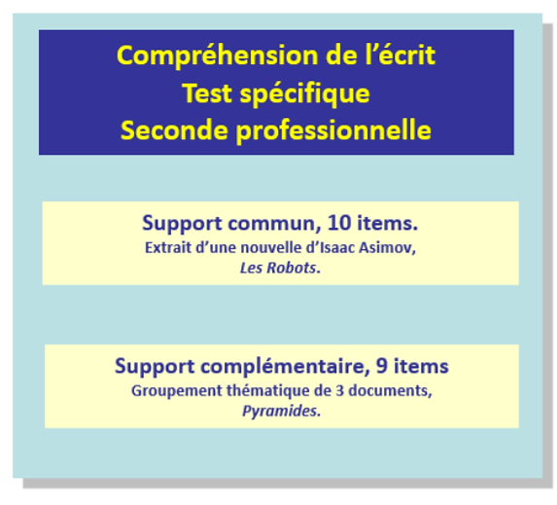
Compréhension de l’écrit
Rappel des supports
Les évaluations nationales
Support commun aux voies GT et Pro
Support spécifique à la voie pro
Différences avec le test de CAP :
Longueur des supports
Complexité thématique, lexicale et syntaxique accrue.
Mise en relation de divers documents dont il faut identifier les visées spécifiques.
Nécessité de réaliser des inférences plus complexes pour accéder au sens global.
Notes:
Supports : Extrait de Les robots, d’Asimov et un document composite sur les pyramides.
Support commun voie pro/GT : 312 mots; visée argumentative. Attendus de fin de cycle 4 : « contrôler sa compréhension, devenir un lecteur autonome ». ->Retrouver une information explicite plus ou moins aisément repérable : 3 questions -> Mettre en relation des informations et établir des inférences : 4 questions -> Rendre compte su sens global (résumer, organier) et identifiée la visée : 2 questions.
Support complémentaire voie pro : ensemble de documents variés 354 mots + illustration + copie d’écran -> en réf aux programmes (enseigner le F à l’heure du num) ->retrouver une information explicite plus ou moins aisément repérable : 3 questions -> mettre en relation des informations et établir des inférences : 4 questions -> rendre compte su sens global (résumer, organier) et identifiée la visée : 3 questions
19 questions en tout.

Slide 23
La fiche de positionnement compréhension de l’écrit
En termes de savoirs et savoir-faire potentiellement acquis
Les évaluations nationales
Groupe « à besoins » :
Elèves capables de
Repérer une information principale exprimée littéralement ou légèrement reformulée dans un texte de longueur modérée ;
Interpréter l’attitude d’un locuteur dans un texte très bref de nature très contemporaine.
En revanche, ils ne parviennent pas à accomplir une tâche similaire dans un contexte moins familier.
Notes:
Groupe « à besoins » : 3 questions correctes ou moins – nécessité d’un accompagnement ciblé sur les compétences non acquises.

Slide 24
La fiche de positionnement compréhension de l’écrit
En termes de savoirs et savoir-faire potentiellement acquis :
Les évaluations nationales
Groupe « fragile » :
Elèves également capables de :
Repérer une information secondaire explicite mais non littérale ;
Procéder à une inférence localisée ;
Identifier la visée globale d’un texte présentant quelques difficultés syntaxiques et lexicales ou d’un groupement thématique de documents.
Ils sont en grande difficulté dès lors qu’il s’agit de repérer une information implicite non localisée.
Notes:
Groupe « fragile » : nombre de questions compris entre 4 et 8 – nécessité de renforcer les savoirs et compétences.

Slide 25
La fiche de positionnement compréhension de l’écrit
En termes de savoirs et savoir-faire potentiellement acquis :
Les évaluations nationales
Groupe « satisfaisant »
Elèves également potentiellement capables de :
Comprendre des formulations complexes ou de réaliser des inférences liées aux motivations fines des protagonistes ;
Faire preuve d’une perception précise du sens global
Parfois hiérarchiser des informations à l’aide d’une légende.
Notes:
Groupe « satisfaisant » : 9 questions ou plus – les acquis devraient permettre de poursuivre sereinement les apprentissages.
Capacités à construire chez tous les élèves sur l’ensemble du cycle, indispensables pour être un lecteur compétent.
La fiche de restitution apporte des éléments plus fins d’analyse des résultats du test spécifique.

Slide 26
La fiche de positionnement
Compréhension de l’oral et fonctionnement de la langue
Les évaluations nationales
La fiche de restitution individuelle permet de positionner les acquis de l’élève selon 4 degrés de maitrise pour chaque domaine évalué :
La maîtrise insuffisante nécessite un accompagnement important sur les compétences non acquises.
La maîtrise fragile correspond à des savoirs et à des compétences qui doivent être renforcés.
La maîtrise satisfaisante déclinée en 3 paliers correspond au niveau attendu en début de seconde.
La très bonne maîtrise correspond à des compétences et connaissances particulièrement affirmées.
Notes:
Partie compréhension de l’oral et fonctionnement de la langue
Chaque item dispose de trois attributs : le domaine évalué, la compétence principalement mobilisée et le niveau de maitrise auquel l’échelle le rattache, en fonction des attendus de fin de cycle 4.
Compréhension de l’oral = module d’orientation (10 items) + module niveau bas (7 items) / module niveau haut (7 items)
Compréhension du fonctionnement de la langue : Mobiliser connaissances de vocabulaire en observant formation des mots, en les mettant en relation ou raisonnant sur le contexte (8 items) + analyser les principaux groupes syntaxiques (nature, fonction) d’une phrase simple ou complexe (7 items) + connaître fonctionnement du verbe (7 items) + orthographier, conjuguer, accords GN (7 items)
Les résultats individuels à mettre en regard échelles de positionnement publiées dans guides. Tableaux avec pistes de remédiations

Slide 27
Les échelles de positionnement
Guides de lecture des résultats des élèves
Ainsi, il est possible de mettre en œuvre des tâches :
Travaillant de concert l’ensemble des capacités ;
Ciblant les compétences d’un secteur précis pour un objectif précis ;
Ne prenant en compte que certaines capacités à consolider.
Notes:
Ces échelles déterminent une compétence globale en compréhension de l’oral mais permettent en compréhension du fonctionnement de la langue d’affiner la différenciation des profils au sein des groupes d’élèves et de déterminer avec souplesse diverses activités de remédiation.
Remédiation : on cible le développement de certaines capacités chez les élèves (on ne peut pas remédier à tout en même temps) → objectifs précis, ciblés.
Possibilité d’inclure cette réflexion dans progression annuelle.
Il est possible d’accorder une importance particulière à tel ou tel aspect de l’apprentissage en fonction de la progression annuelle déterminée.
Il est possible d’utiliser les différents dispositifs (AP, consolidation,) pour cibler le travail sur une ou des capacités.

Slide 28
4. Remédiations

Slide 29
Stratégies pédagogiques de mise en œuvre des remédiations
Les évaluations nationales
Progressivité des apprentissages
Identifier les compétences fragiles à travailler et penser ce travail dans le déroulement de l’année, en lien avec les séquences disciplinaires, en identifiant des priorités, en envisageant de remobiliser et d’approfondir le travail.
Différencier, individualiser
Selon les pratiques d’établissement, sans pénaliser des élèves en termes de nombres d’heures d’AP ou de consolidation dues. On peut différencier en proposant des supports différents, mais on peut aussi accompagner différemment les élèves pendant le temps de classe.
Mutualiser
Construire l’accompagnement des élèves en difficultés nécessite un travail important, mutualiser les ressources peut permettre de réguler la charge de travail de chacun.
Notes:
Progressivité : compétences. Gradation.

Slide 30
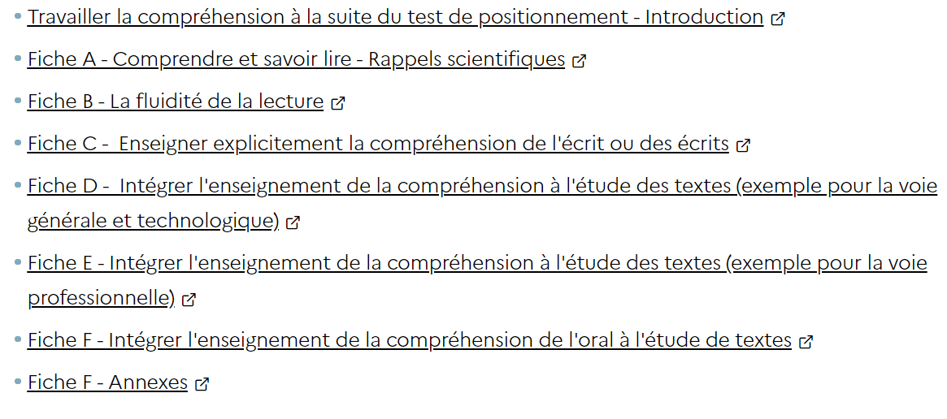
Des ressources pour accompagner
la construction de remédiation
Les évaluations nationales
https://eduscol.education.fr/1501/tests-de-positionnement-de-seconde-et-de-cap
Notes:
Fiches en ligne sur Eduscol avec des apports, des référents, mais aussi des activités concrètes à mettre en œuvre en consolidation, en AP, etc.

Slide 31
La lecture, enjeu central
Les évaluations nationales
Les lecteurs précaires sont nombreux et peuvent connaître des difficultés d’insertion professionnelle et sociale. Les fragilités se maintiennent et les années marquées par le COVID n’ont pas permis aux élèves faibles lecteurs de surmonter leurs difficultés. La lecture et la compréhension sont des enjeux centraux.
+ 24 établissements de l’Académie de Créteil ont expérimenté le test de fluence en seconde CAP.
La question de la maîtrise de la langue – Lire, Dire, Ecrire – n’est pas seulement la responsabilité des enseignants de Lettres-Histoire, mais un enjeu pour tous les enseignants de l’équipe pédagogique.

Slide 32
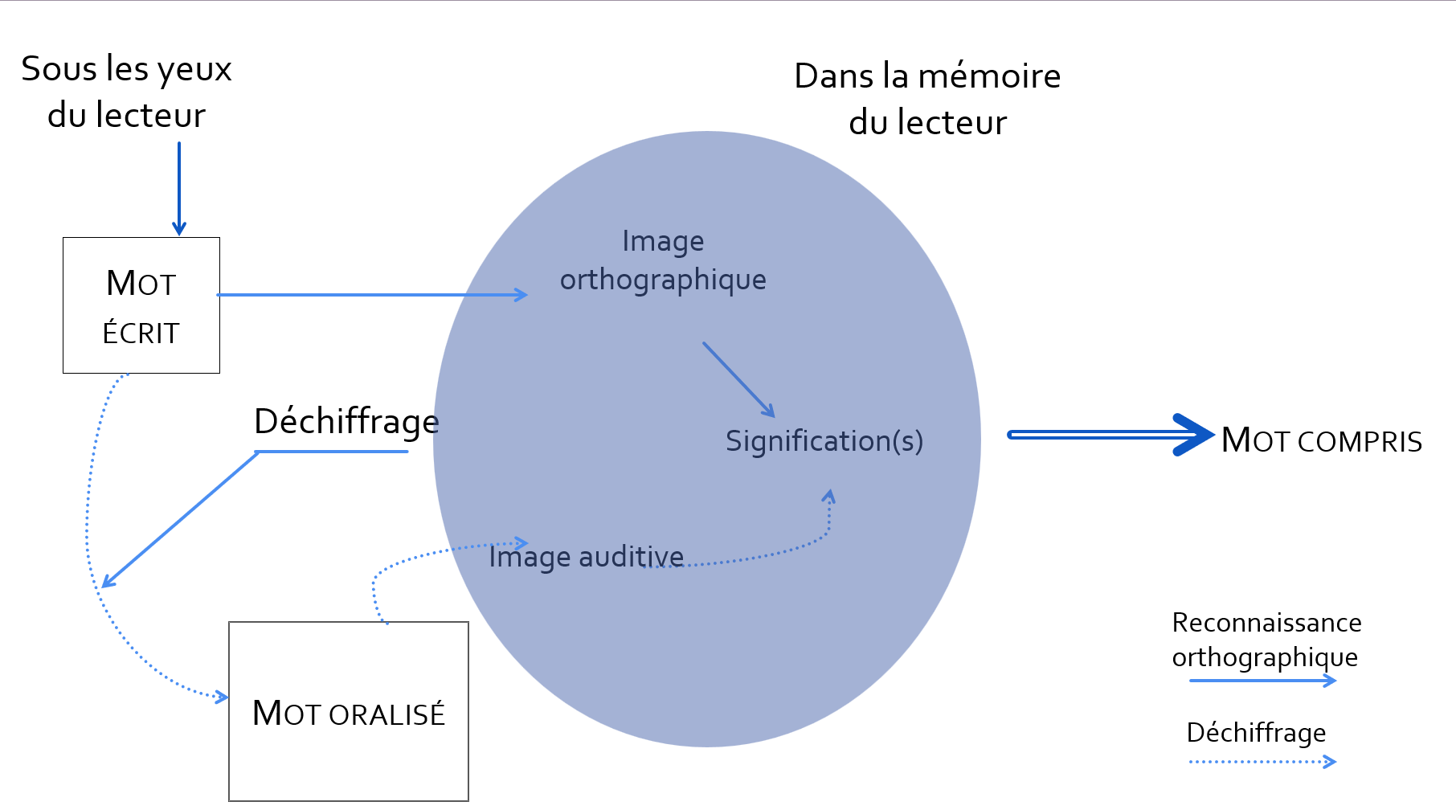
La lecture, enjeu central
Les évaluations nationales
Ce schéma (d’après Sylvie Cèbe et Roland Goigoux) présente les différentes activités mentales que le lecteur doit réaliser pour lire (du mot écrit au mot compris). Ces activités sont nombreuses, illustrant combien la lecture est un processus cognitif mental coûteux.
Le lecteur expert a automatisé ces étapes. Chez nos élèves lecteurs précaires, une ou plusieurs de ces étapes ne sont pas automatisées et gênent le processus de lecture. Les tests contribuent à identifier sur quel(s) point(s) une remédiation est nécessaire, pour leur permettre d’automatiser chaque étape.
Le travail sur la lecture ne peut pas être mené sans un travail sur la compréhension, là aussi enjeu essentiel.

Slide 33
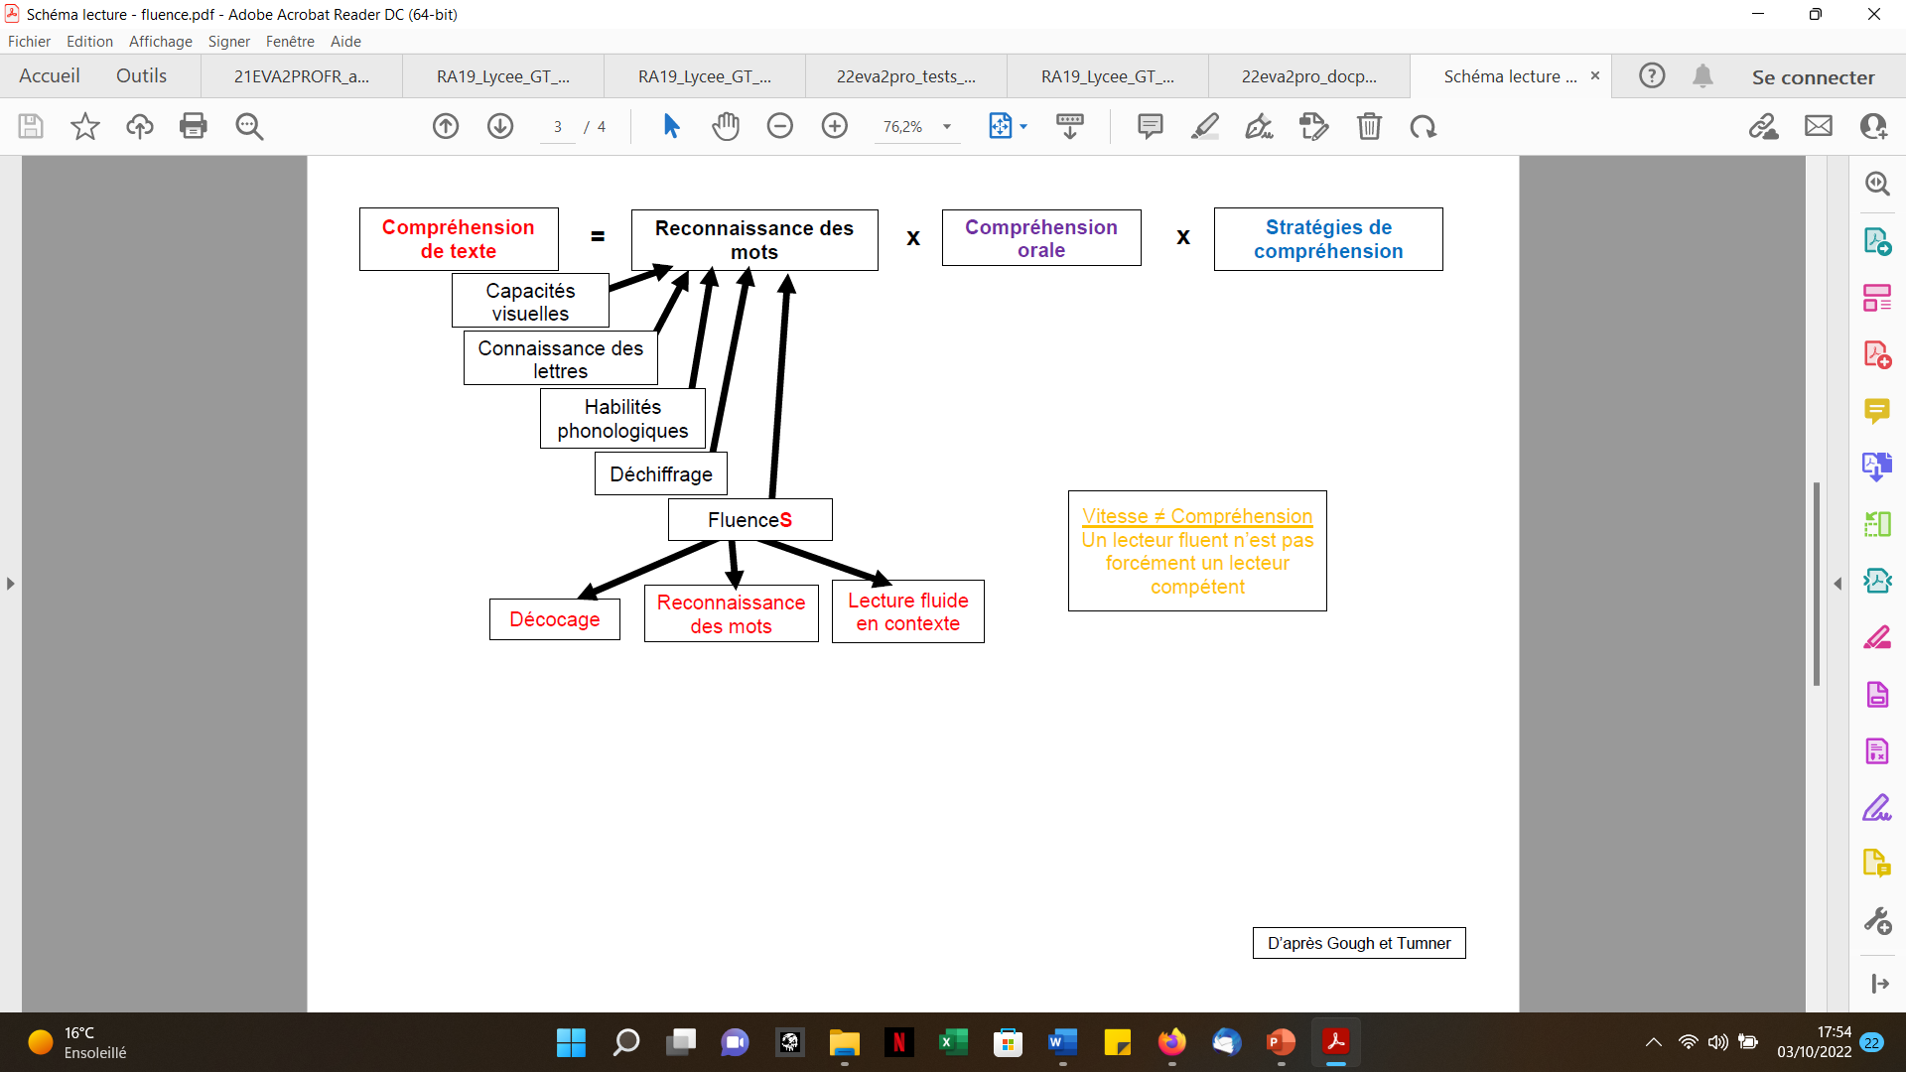
La lecture compréhension est représentée ici comme une formule mathématique. Chaque composant de cette formule peut être l’objet de remédiation, selon les résultats des tests de positionnement.
Le travail sur les stratégies de compréhension, dans le cadre d’un enseignement explicite qui conduit les élèves à conscientiser les stratégies de lecture qu’ils mobilisent pour comprendre le texte lu, permet de consolider les compétences de lecture compréhension.
La fluence n’est pas la capacité à lire vite, mais bien à lire de façon fluide, au rythme de la parole. Elle n’est pas décorrélée de la compréhension : le lecteur fluent décode, reconnait le mots, lit fluidement car il comprend ce qu’il lit.

Slide 34
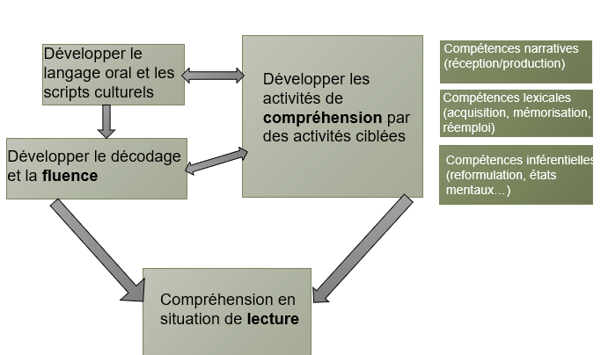
Développer les compétences de lecture des élèves
en enseignant explicitement la compréhension (fiche C)
Favoriser les retours métacognitifs pour amener à conscientiser et à enrichir les stratégies.
→ Indispensable pour fonder une progression
Construire une motivation
D’après http://www.ac-grenoble.fr/ecole/74/maitrise-langue74

Slide 35
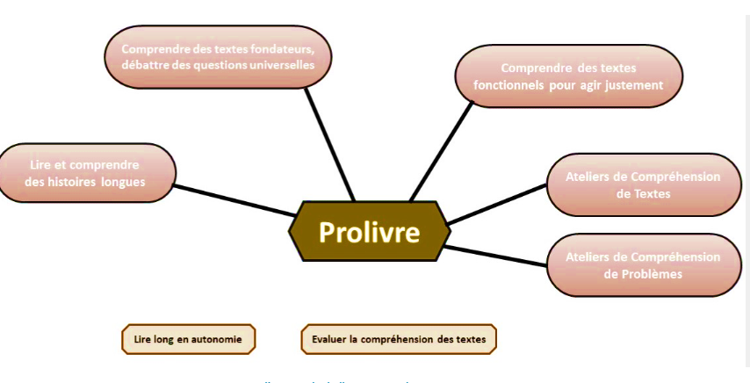
L’enjeu de la compréhension
Les évaluations nationales
Dans le 77, la compréhension des textes peut être travaillée dans le cadre du dispositif Prolivre (voir ROLL diapositive suivante) qui propose des ateliers de compréhension.
Notes:
Compréhension – va de pair avec la lect

Slide 36
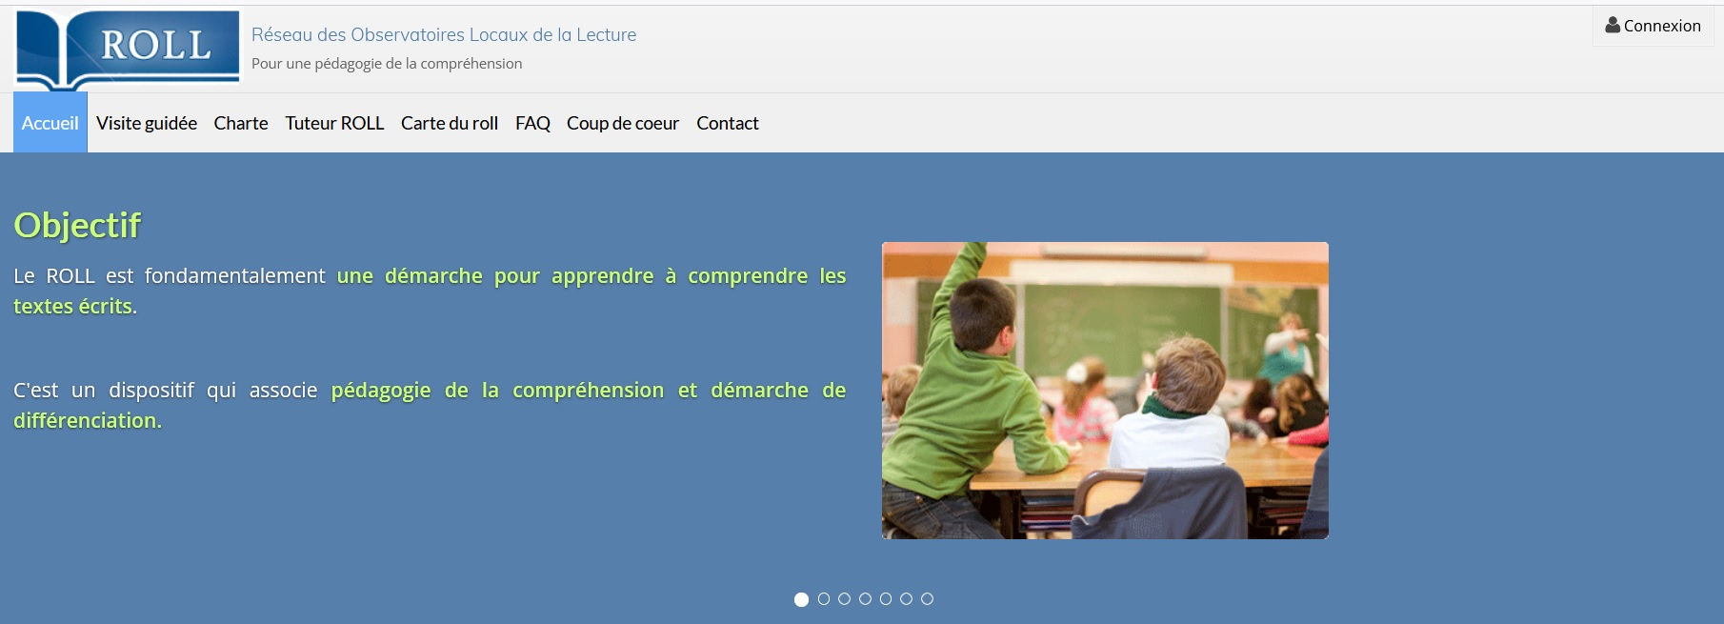
L’enjeu de la compréhension
Les évaluations nationales
Le ROLL (Réseau des Observatoires Locaux de la Lecture) a notamment mis au point l’Atelier de Compréhension de Texte, un protocole de lecture collectif qui permet de lire des textes résistants.
Le site du ROLL propose de nombreuses ressources – des textes, mais aussi des réflexions pour les enseignants, etc. – auquel vous pouvez accéder en vous inscrivant gratuitement avec votre adresse mail académique.
Le ROLL propose des textes dans toutes les disciplines et développe depuis quelques années un corpus destiné au lycée professionnel. On peut trouver des textes pertinents dans les dossiers du premier degré et du collège, en éliminant ce qui ne correspondent pas au degré de maturité des élèves.
Notes:
Compréhension – va de pair avec la lecture

Slide 37
5. Pour aller plus loin

Slide 38
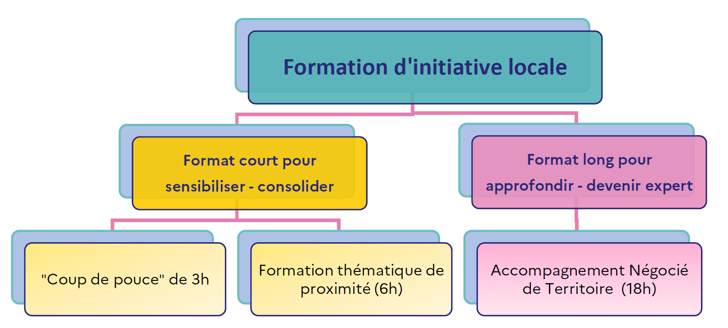
Des Formations d’Initiative Locale
Les évaluations nationales
https://www.ac-creteil.fr/construire-des-collectifs-de-travail-122101
Pour accompagner les équipes dans la mise en œuvre de la remédiation et l’exploitation des résultats des tests de positionnement, il est possible de demander une FIL (Formation d’Initiative Locale), disponible en plusieurs formats.
+ Le wébinaire Maîtrise de la Langue sera annoncé par courriel, avec la possibilité de s’inscrire via le chef d’établissement. Il aura lieu en novembre.
Il se déroulera en deux temps : une matinée d’apports scientifiques avec l’intervention de spécialistes, puis des ateliers mis en œuvre par des formateurs.
Notes:
+ Le webinaire MDL – après la Toussaint – com° via CE

Slide 39
Bibliographie, sitographie
Les évaluations nationales
https://eduscol.education.fr/1501/tests-de-positionnement-de-seconde-et-de-cap
Stanislas Dehaene, Apprendre à lire : des sciences cognitives à la salle de classe, Odile Jacob, 2011.
Maryse Bianco, Laurent Lima, Comment enseigner la compréhension en lecture ?, Hatier, 2017 En ligne : http://www.cnesco.fr/wp-content/uploads/2016/12/Rapport_Bianco.pdf
Jocelyne Giasson, La Compréhension en lecture, De Boeck, 2008 (3e édition)
Les Cahiers Pédagogiques 565, dossier « Lire comprendre », 2020
Stéphanie Lemarchand, Devenir lecteur : l’expérience de l’élève en lycée professionnel, Presses Universitaires de Renne, 2017
https://fodem-descartes.fr/prolivre/
Notes:
Maryse Bianco : travail avec CNESCO, Conférence de consensus. Lire, comprendre, apprendre, IFE ENS de Lyon, 2016.

